Slide 1
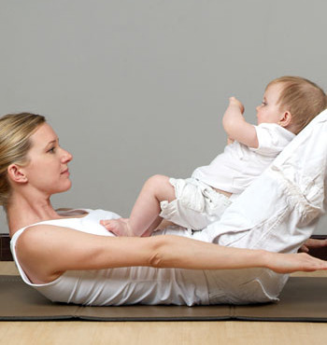


Ginástica Pós-Parto
Enfª Marta Inácio

Slide 2
Quando começar???
Os exercícios no pós-parto são introduzidos de forma gradual, se conseguir, logo após a saída da maternidade;
Após as rotinas estabelecidas com o bebé, a mãe consegue ter algum tempo para si e para as suas rotinas;
A restabelecimento do exercício físico deve ser de forma gradual, mesmo para quem não tinha esta rotina;

Slide 3
Quando começar???
Os exercícios físicos pós-parto servem para corrigir a flacidez e restabelecer a força física, podendo iniciar-se após 2 semanas do parto normal, de forma gradual. De maneira semelhante, pode ser iniciada a prática desportiva;
Na cesariana, o exercício deve ser retomado somente 6 semanas após;
O exercício físico deve ser iniciado após indicação médica e realizados em local e horário adequado.

Slide 4
Objetivos
Restabelecimento das funções da bexiga e do intestino;
Restabelecimento do tónus muscular, da silhueta e da postura;
Evitar aquisição de peso;
Prevenção do prolapso genital (queda do útero)

Slide 5
Considerações na recuperação pós-parto
Anteriormente um bom estado físico?
Praticava exercício físico durante a gravidez?
Tinha ou não peso a mais?
Tem ajudas em casa para poder estabelecer esta rotina ?
Tem uma alimentação equilibrada?
Tem vontade para criar as suas rotinas?

Slide 6
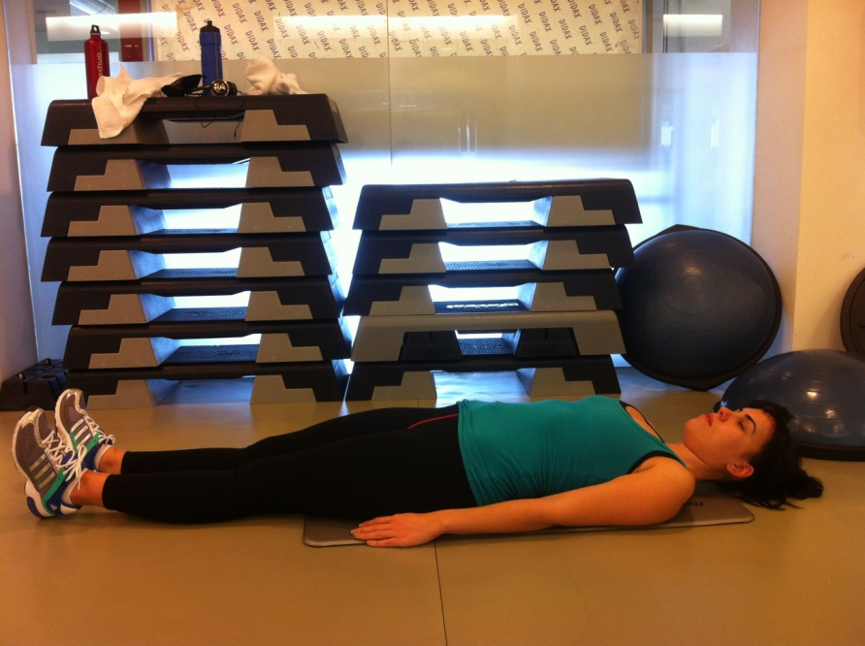
Exercícios
De costas, mantenha as pernas esticadas juntas e os braços ao lado do corpo.
Respire profundamente de forma a contrair a barriga.

Slide 7
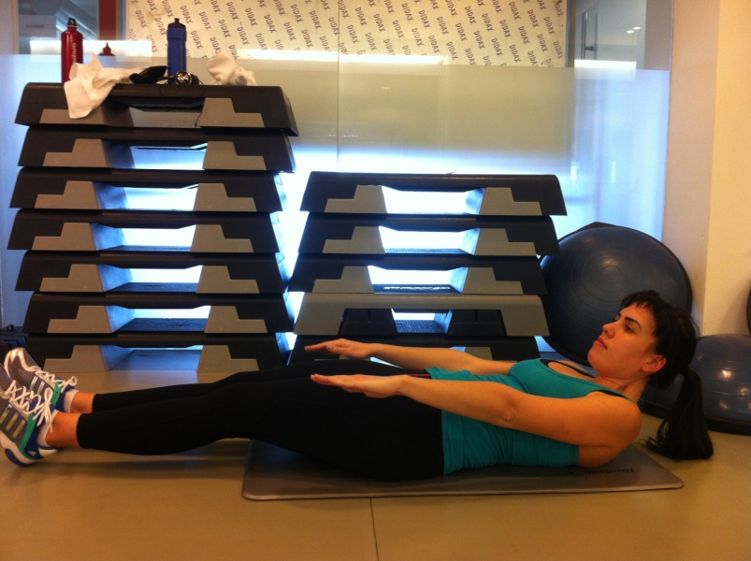
Exercícios
Partindo da posição indicada no exercício anterior, dobre a cabeça para frente e toque o peito com o queixo mantendo relaxado o restante do corpo.

Slide 8
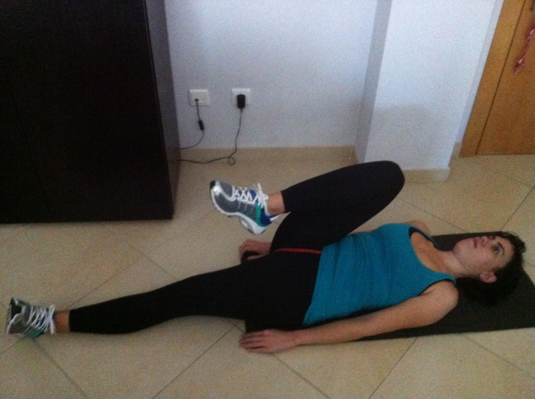
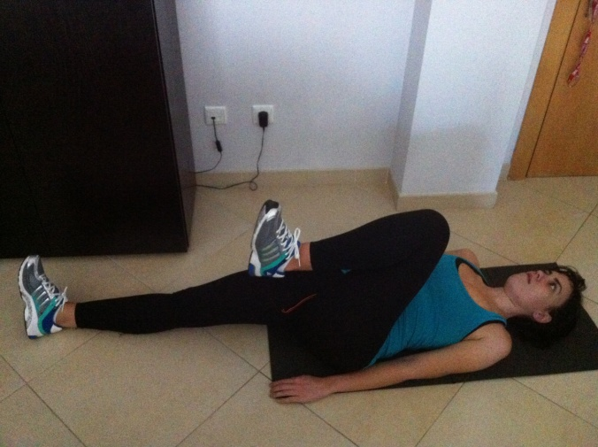
Exercícios
Levante uma das pernas, dobrando o joelho e encoste a coxa na barriga.
Alterne a perna direita com a esquerda.

Slide 9
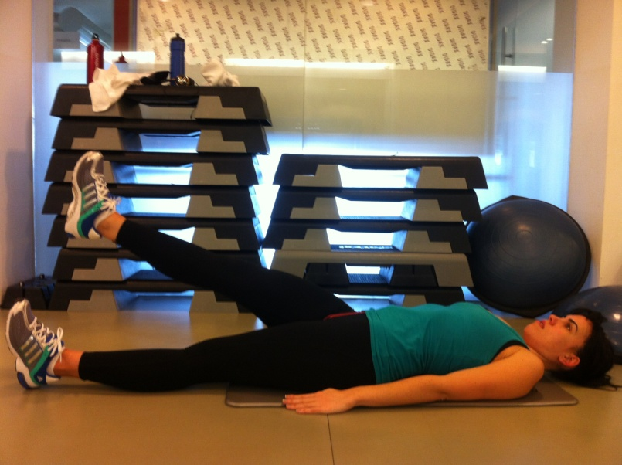
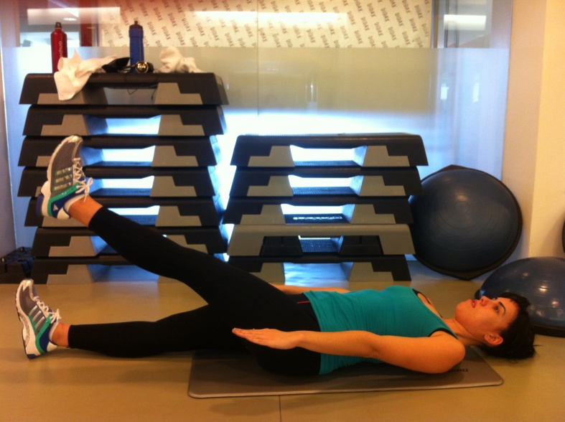
Exercícios
Deitada, levante uma das pernas sem dobrar o joelho, em três tempos.
Alterne a perna direita com a esquerda.

Slide 10
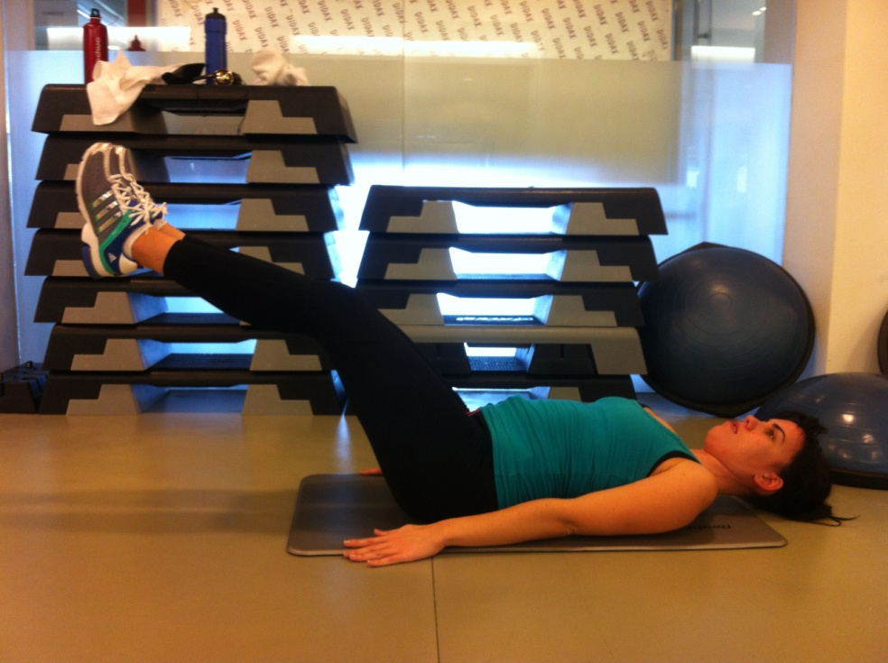
Exercícios
Deitada, levante as duas pernas juntas e esticadas, até onde conseguir, em dois tempos e baixe de seguida, repetindo 15x.

Slide 11

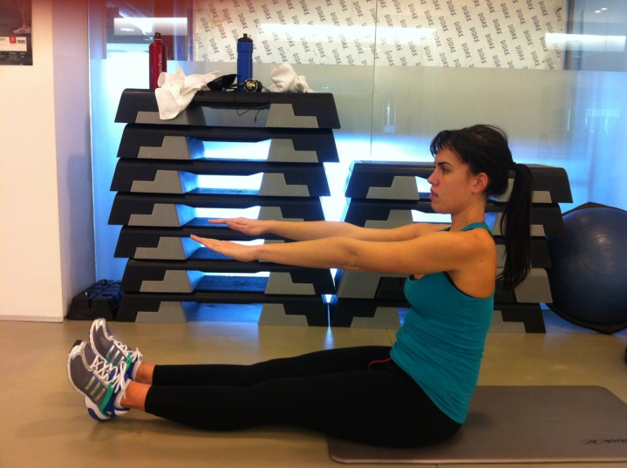
Exercícios
Deitada com as pernas esticadas e os braços esticados.
Levante a cabeça e os ombros num ângulo de 90 graus do chão. retorne à posição inicial.
Repita 15x

Slide 12
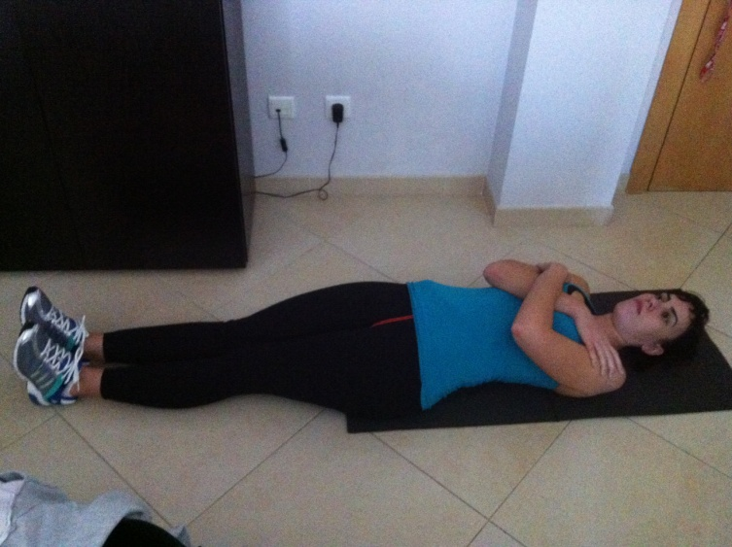
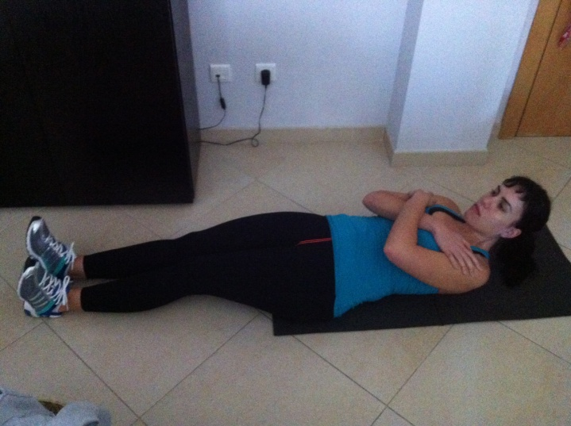
Exercícios
Deitada com as pernas esticadas e os braços cruzados sobre o peito.
Levante a cabeça e os ombros num ângulo de 30 graus do chão. retorne à posição inicial.
Repita 15x

Slide 13
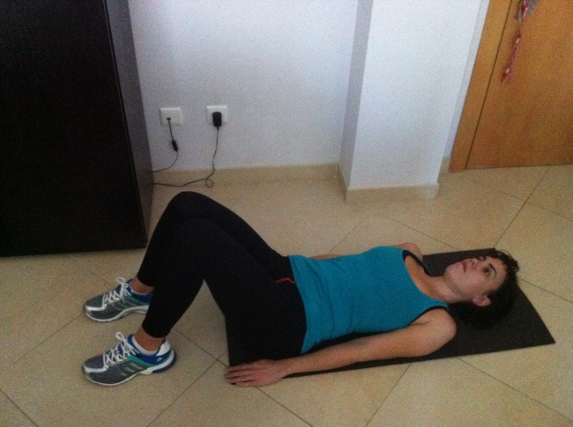
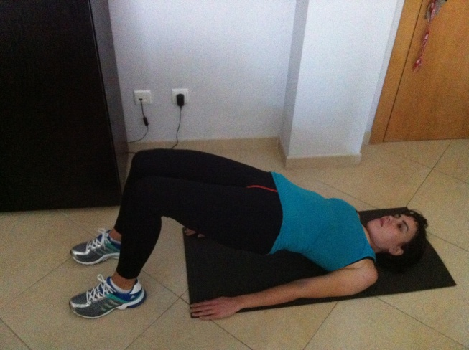
Exercícios
de costas com as pernas afastadas e dobradas, com os pés apoiados no chão, e os braços ao longo do corpo. Levante a anca de modo que o corpo fique apoiado somente nos pés e nos ombros. Junte os joelhos e contraia os músculos da vagina, ânus e nádegas e retorne a posição inicial.

Slide 14
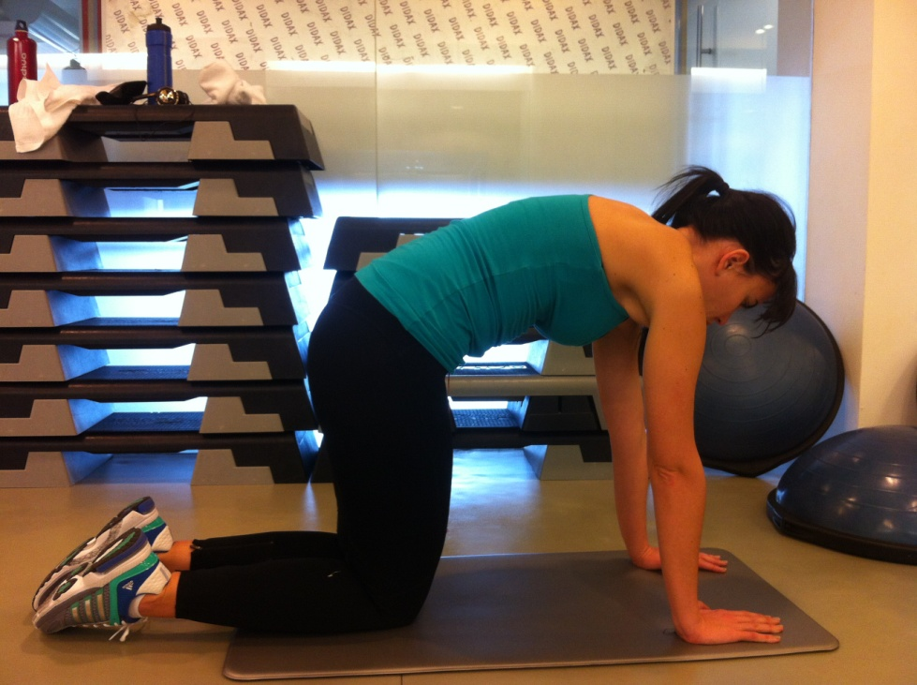
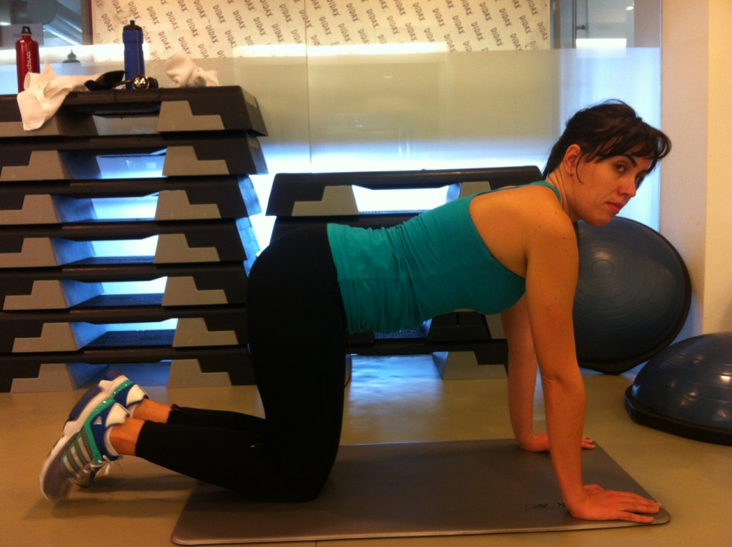
Exercícios
Na posição de “gatinho assanhado” contraia a barriga, repetidamente.

Slide 15
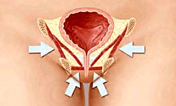
Exercícios de Kegel
Servem para fortalecer os músculos do assoalho
pélvico.

Slide 16
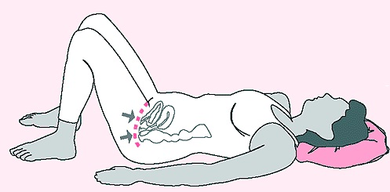
Exercícios de Kegel
Identificar os MAP;
A bexiga deve estar vazia;
No início, deve realizar este exercício relaxada, de preferencia deitada

Slide 17
Exercícios de Kegel
Realize três séries duas vezes ao dia, da seguinte forma:
Contraia e solte a musculatura rapidamente cinco vezes;
Contraia e segure a contração, conte até cinco e solte;
Por último, repita a primeira sequência.
Com o tempo você pode ir aumentando o número de repetições.
Os exercícios devem ser feitos diariamente durante a vida toda.“

Slide 18
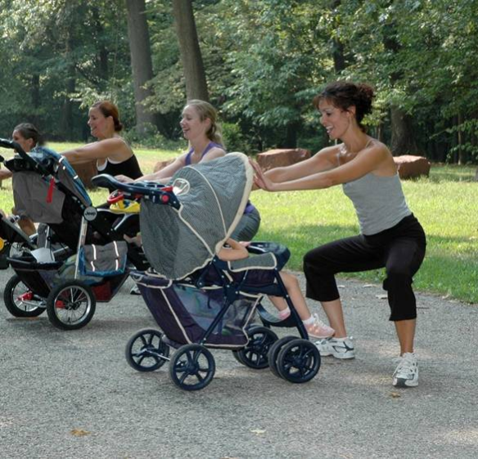
Considerações
A aula de ginástica deve ser prazerosa;
Deve saber que a ginástica pós-parto deve ser regular e metódica, de maneira a voltar ao corpo pré-gravídico;
Não deve fazer dietas restritas e desnutridas!!! Deve ter uma dieta saudável e equilibrada;

